Slide 1

Rapport marketing

Slide 2
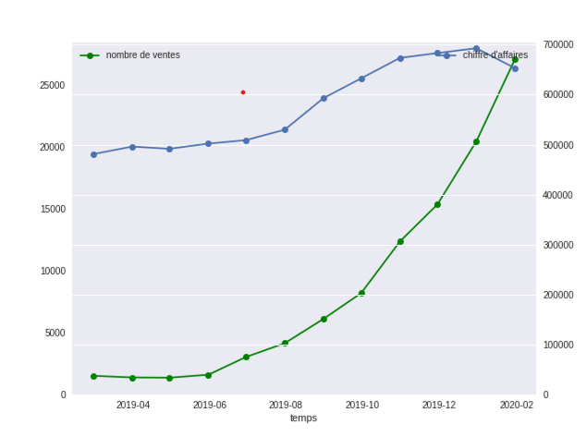
Evolution du nombre de ventes et DU chiffres d’affaires dans le temps
Augmentation du nombre de vente sur le mois de fév mais baisse du chiffre d’affaires.

Slide 3
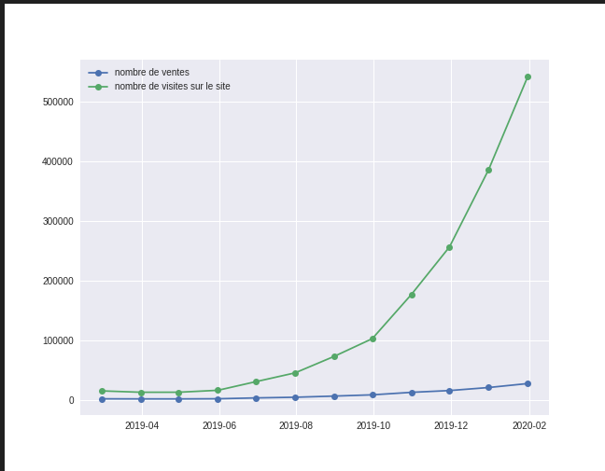
Evolution nombre de ventes et nombres de visites sur le site dans le temps.
Augmentation flagrante du nombre de visite sur le site internet, mais légèrement augmentation du chiffre d’affaire pour fév.

Slide 4
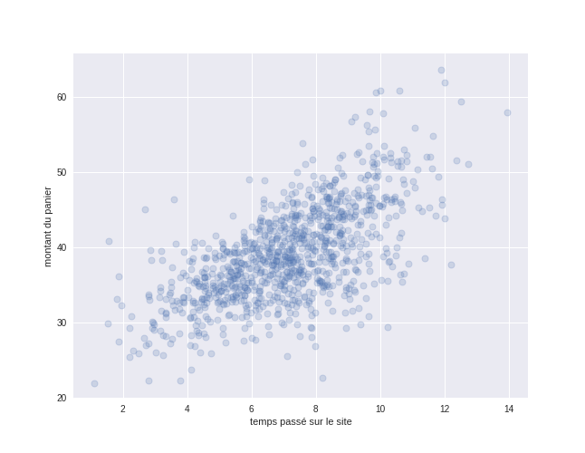
Montant du panier en fonction du temps passé sur le site.
Grosse niche entre 4 et 10 minutes avec un panier moyen d’environ 40-45€.

Slide 5
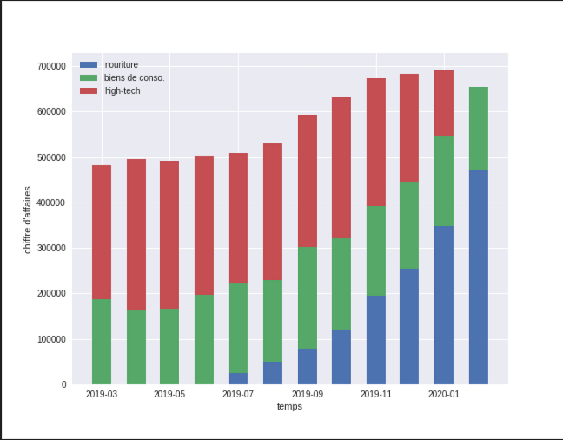
Evolution du chiffres d’affaire par catégorie dans le temps.
Augmentation chiffres d’affaires nourriture bien de conso pour février, plus de produits high tech..

Slide 6
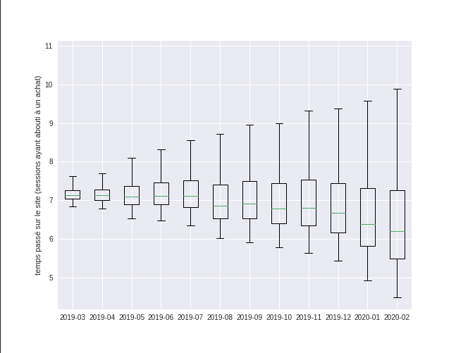
Temps passé sur le site ayant abouti à un achat.
Augmentation du temps passé sur le site avec des sessions aboutissant à un achat, entre 6 et 7 minutes.

Slide 7
Conclusion
Augmentation des ventes en générales mais baisse du chiffre d’affaires. Les ventes augmentes sur le site car les clients passent plus de temps sur le site avec des sessions aboutissant à des ventes plus importantes. Constatation de la baisse du CA car plus de vente des produits high tech sur Février.

